Slide 1

AUDIT SISTEM INFORMASI & TEKNOLOGI INFORMASI
PERTEMUAN 15

Slide 2
PENENTUAN REKOMENDASI
Materi Pokok :
Audit Untuk Perbaikan Berkelanjutan;
Rekomendasi dan Hasil Akhir
2

Slide 3
AUDIT CONTINOUS IMPROVEMENT
Tujuan audit continous improvement;
Pentingnya audit untuk perbaikan berkelanjutan;
Arah perbaikan audit berkelanjutan;

Slide 4
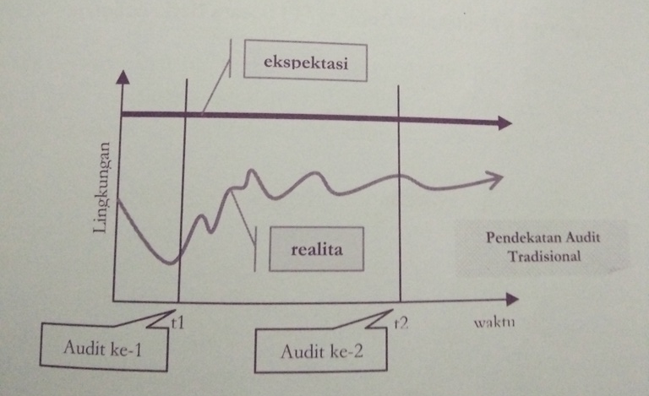
Gambar Pendekatan Audit Secara Tradisional

Slide 5
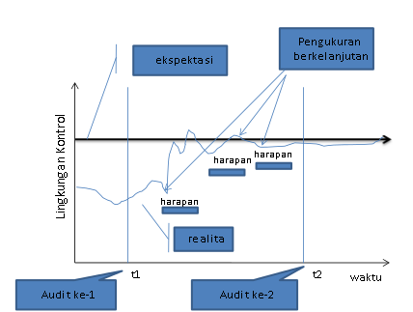
Gambar Pendekatan Audit SI/TI Secara Berkelanjutan

Slide 6
end
Selamat belajar

